Slide 1
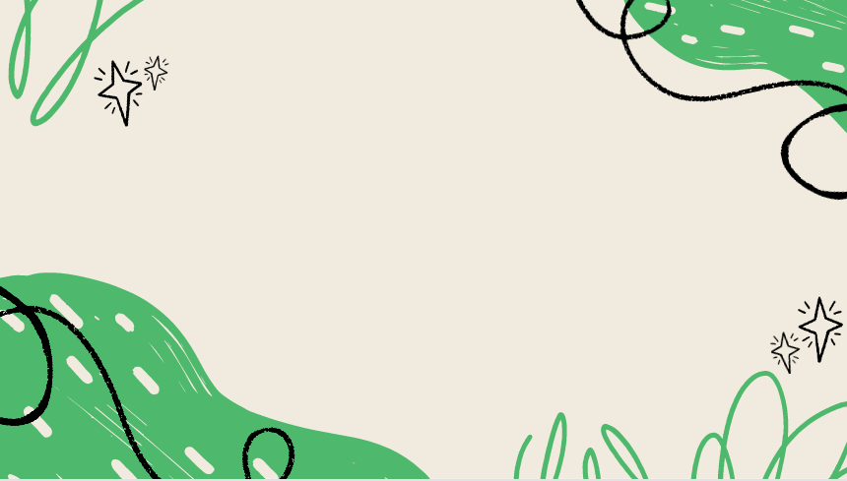

UỶ BAN NHÂN DÂN QUẬN LONG BIÊN
TRƯỜNG MẦM NON LONG BIÊN
LĨNH VỰC PHÁT TRIỂN NGÔN NGỮ
Đề tài: Truyện “ Thỏ con không vâng lời”
Lớp: Nhà trẻ D2
Giáo viên: Tú Uyên

Slide 2
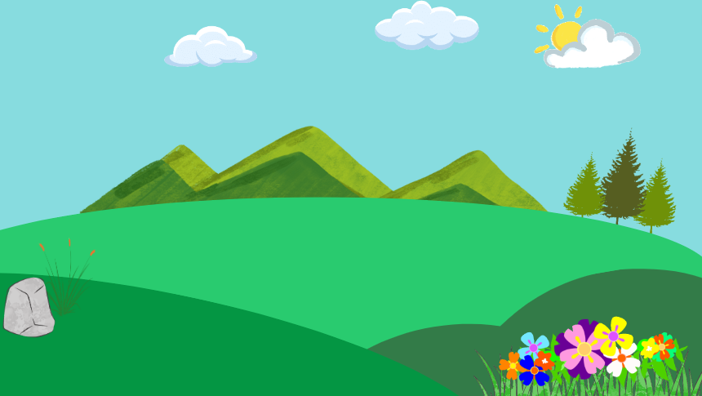
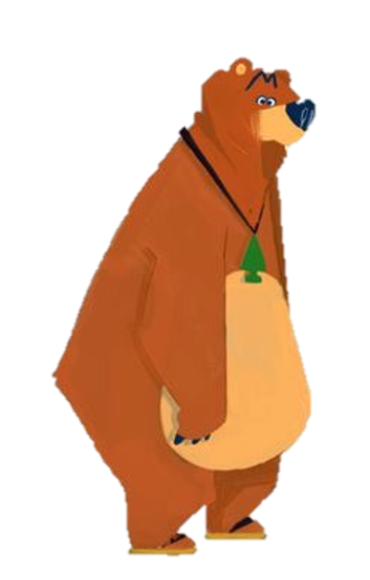
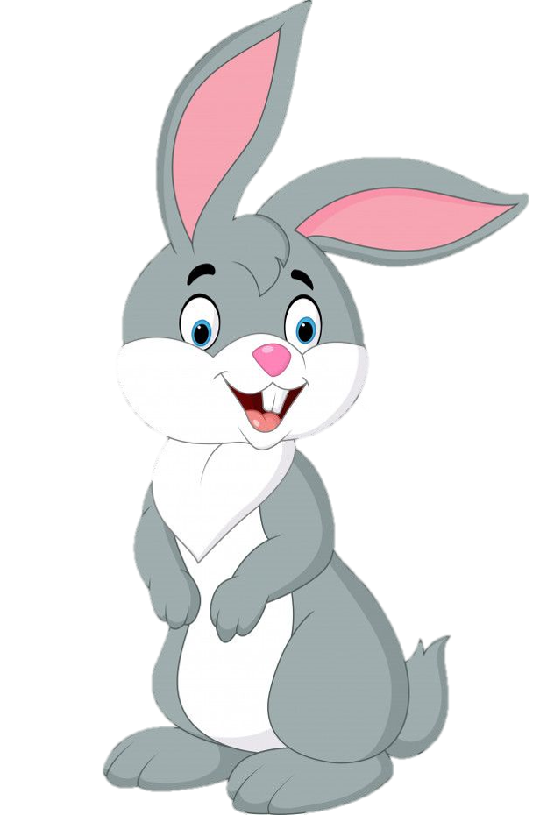

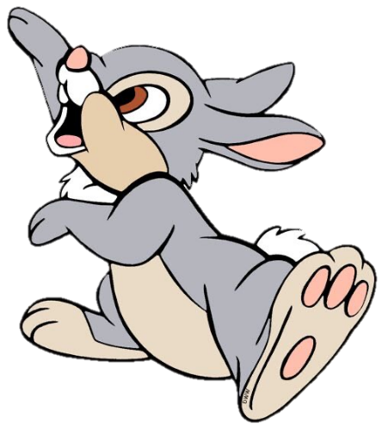
Trong câu truyện có những nhân vật nào?

Slide 3
THỎ MẸ

Slide 4
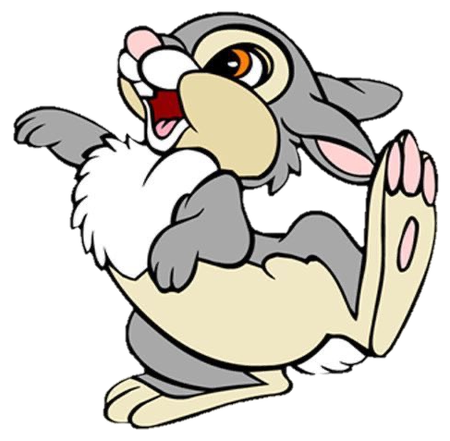
THỎ CON

Slide 5
BÁC GẤU

Slide 6
BƯƠM BƯỚM

Slide 7
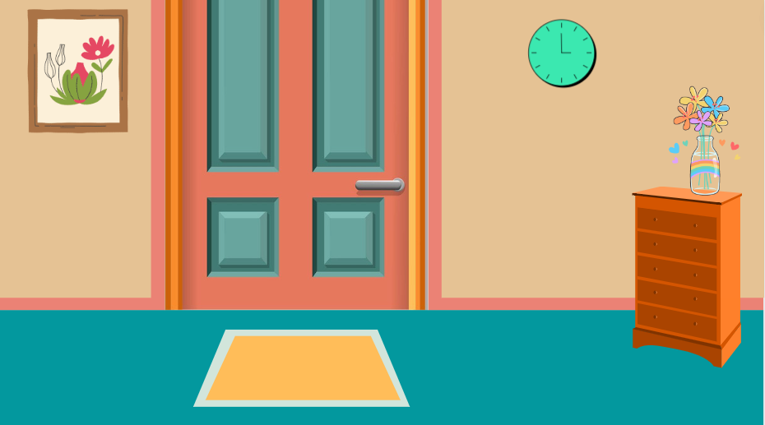

Khi đi chợ, thỏ mẹ dặn thỏ con điều gì?

Slide 8
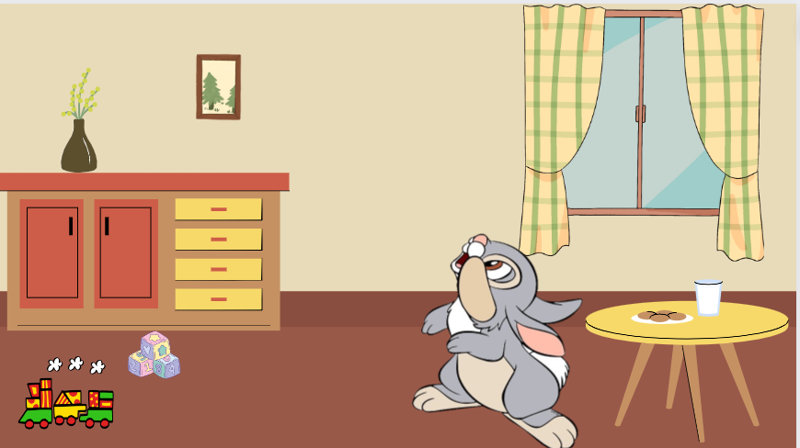
Ai đã đến rủ thỏ con đi chơi?

Slide 9
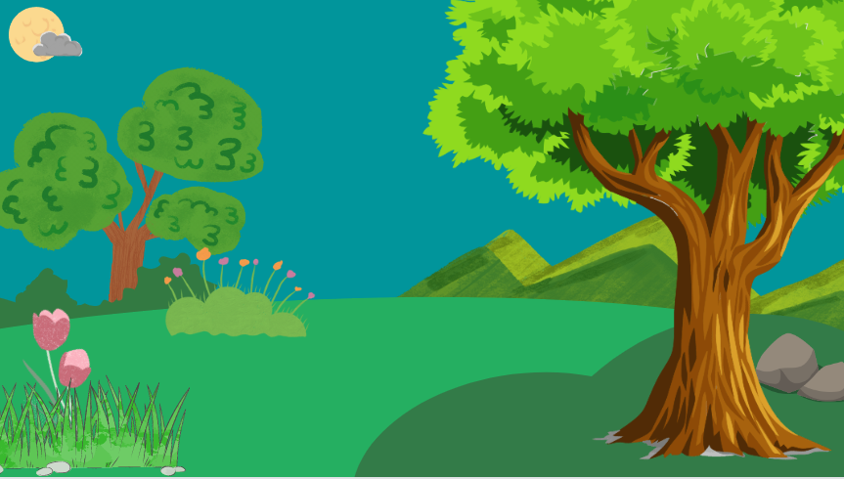
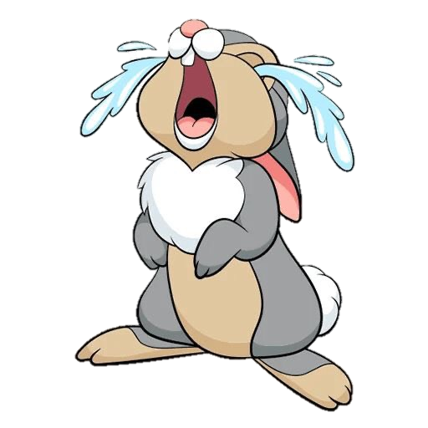
Bác gấu đã nói gì với thỏ con?
Tại sao thỏ con lại khóc?

Slide 10
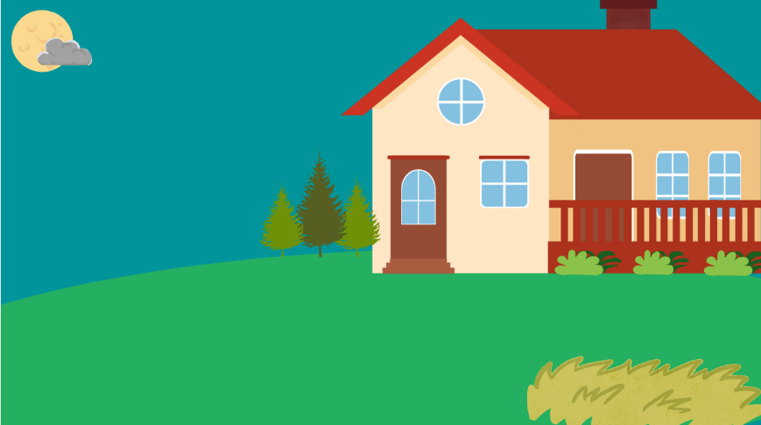
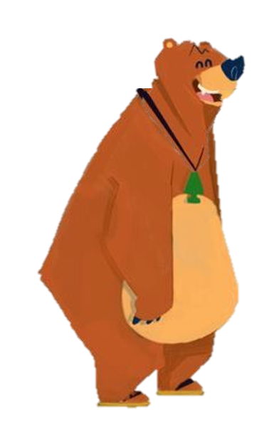
Thỏ con đã nói gì với mẹ?

Slide 11
Cảm ơn

